Slide 1
Система управления персоналом
Мазитов Данил

Slide 2
Цель
Создать приложение, способное хранить, читать, удалять и редактировать информацию о сотрудниках в БД.
Приложение создано для облегчения хранения данных о сотрудниках.

Slide 3
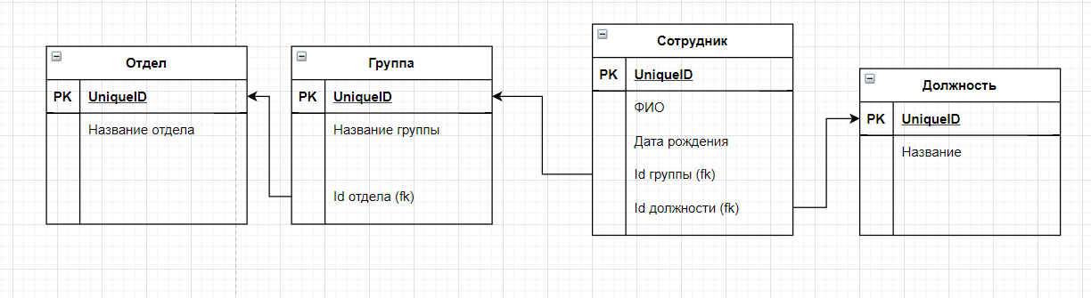
База Данных

Slide 4
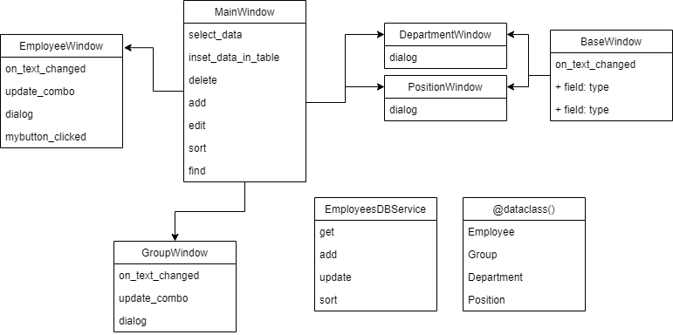
Разработка модели
MainWindow – класс основного окна;
EmployeeWindow – класс диалогового окна для сотрудника;
GroupWindow – класс диалогового окна для группы;
BaseWindow – класс родитель;
DepartmentWindow – класс диалогового окна наследуемого от BaseWindow
PositionWindow – класс диалогового окна наследуемого от BaseWindow
EmployeeDBService – класс позволяющий контактировать с БД;
@dataclass() – создатель классов Employee, Group, Department, Position для удобного обращения.

Slide 5
Интересные приемы

Slide 6
Заключение
В ходе выполнения работы было разработано приложение “Система управления персоналом” с использованием языка программирования Python, модуля pyqt5, среды PyCharm.
В дальнейшем в проект могут быть добавлены изменение фона, шрифта, хоткеи, особое выделение сотрудников, иерархия должностей, вывод на сторонние ресурсы.

